Slide 1
SUBSECRETARÍA DE EVALUACIÓN SOCIAL
Chile Compromiso de Todos 2020
Capacitación Técnica:
“FUNDACIONES Y CORPORACIONES – COVID19- Segundo Semestre”

Slide 2
Obligaciones del Ejecutor
Cumplir con las bases administrativas y técnicas
Rendición Técnica-Financiera mensual y final por medio de la plataforma
Colaborar en las tareas de supervisión de la contraparte técnica
Publicar el convenio, estados financieros, balance, y memoria de las actividades realizadas en el proyecto
Difundir el proyecto con el logo del Ministerio, indicando que ha sido beneficiado por el “Fondo Chile Compromiso de Todos - COVID19- Segundo Semestre”
Su uso debe ser PREVIAMENTE autorizado por el Ministerio.
SUBSECRETARÍA DE EVALUACIÓN SOCIAL 2

Slide 3

HITOS - CONSIDERACIONES
En caso de dudas: siempre consultar El Convenio, Las Bases del Concurso, y a la Contraparte Técnica y Financiera
SUBSECRETARÍA DE EVALUACIÓN SOCIAL 3

Slide 4


Transferencia e Inicio del Proyecto
Día 1 del Proyecto
Día de recepción de los recursos
La transferencia de los recursos se realizará cuando este totalmente tramitado el convenio con el Ministerio
SUBSECRETARÍA DE EVALUACIÓN SOCIAL 4

Slide 5
Día 1
Recepción de los Recursos
15 días corridos
ENVIAR:
Anexo Nº 3: “Comprobante de recepción de recursos”
Copia documento Bancario que acredite la transferencia de los recursos en la fecha indicada (por ejemplo una cartola bancaria, estado de cuenta o un comprobante del banco)
Ambos documentos deben estar firmados por el representante legal de la institución adjudicada.
5
SUBSECRETARÍA DE EVALUACIÓN SOC|AL

Slide 6
Contrapartes
Contraparte Técnica: Profesional de la división de Cooperación Pública-Privada (DCPP)
Contraparte Financiera: Profesionales de la división de Administración y Finanzas (DAF)
6
SUBSECRETARÍA DE EVALUACIÓN SOCIA|

Slide 7
Contrapartes
Contrapartes Técnica y Financiera del ejecutor pagadas por el Ministerio
Coordinadores designados en el formulario de postulación
Si se realizan modificaciones, deberá solicitar el cambio al Ministerio y enviar:
Carta explicando el motivo
CV de la persona nueva
Carta de renuncia
7
SUBSECRETARÍA DE EVALUACIÓN SOCIAL |

Slide 8
Entrega Informes Técnicos-Financieros
Informe Mensual
Deberán entregarse con sus respectivos respaldos técnicos y financieros, en el plazo máximo de 20 (veinte) días corridos posteriores al último día hábil de cada mes
Informe
final
Dentro de los 30 (treinta) días corridos siguientes al término de la ejecución del Proyecto, la institución ejecutora deberá entregar a la contraparte técnica un Informe Final.
8
SUBSECRETARÍA DE EVALUACIÓN SOCIAL |

Slide 9
¿Qué se debe considerar para las rendiciones mensuales?
Estado de las actividades comprometidas en el mes de rendición
Estado avance presupuesto ejecutado en el periodo
Medios de verificación de actividades realizadas en el periodo
Cantidad de participantes alcanzados a la fecha
Se debe rendir aunque no existan actividades o movimientos financieros
Comprobantes de las rendiciones financieras
SUBSECRETARÍA DE EVALUACIÓN SOCIAL |
9

Slide 10
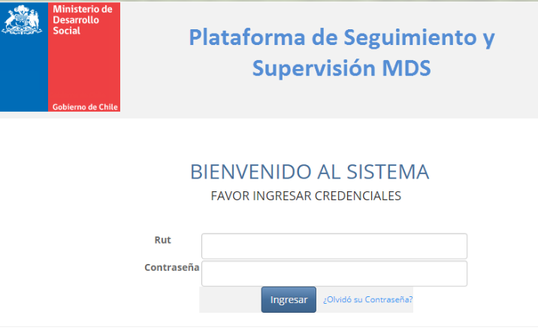
Todos los meses se rinde de la misma manera
10
SUBSECRETARÍA DE EVALUACIÓN SOCIAL |

Slide 11
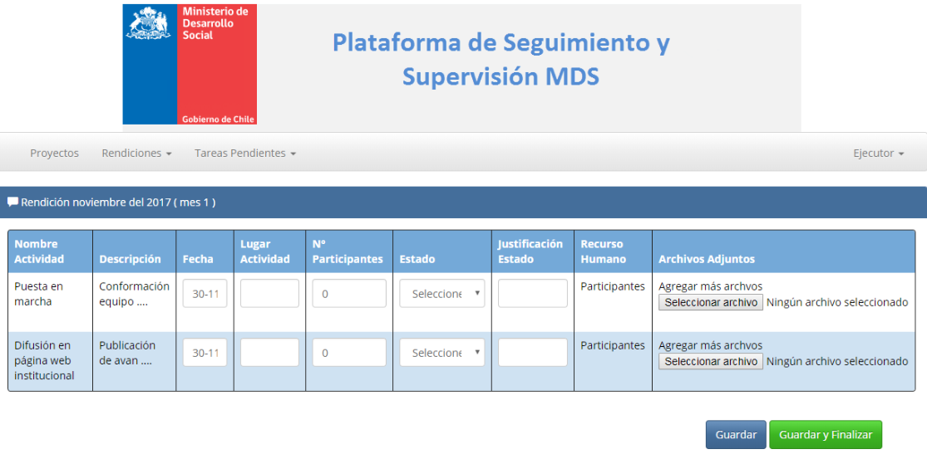
Plataforma de Seguimiento de Informes
11
SUBSECRETARÍA DE EVALUACIÓN SOCIAL |

Slide 12
Informes
En la plataforma se debe rendir primero lo técnico, ya que lo financiero se habilita después
Representante legal tiene la capacidad y obligación de revisar y validar lo rendido por la institución con firma digital
Una vez aprobado lo técnico y lo financiero por parte del representante legal, se envía rendición al Ministerio
La rendición financiera (mensual) se debe rendir en la plataforma 20 (veinte) días corridos posteriores al último día hábil de cada mes
Se podrán subsanar observaciones 3 veces
Todas las aprobaciones y observaciones serán por plataforma
12
SUBSECRETARÍA DE EVALUACIÓN SOCIAL |

Slide 13
Revisión de Informes
Dado el Estado de Catástrofe vivido en Chile existe mayor flexibilidad con la entrega de la documentación en formato físico, en especifico los archivos financieros de cada institución.
Por esta razón si no fuese posible cumplir con la entrega de documentación deberá enviarse por correo electrónico, escaneando los documentos que corresponda debiendo previamente informar a la División de Administración y Finanzas de la Subsecretaría, a los correos sesrendiciones@desarrollosocial.gob.cl explicando el motivo de la imposibilidad y a oficinadepartes@desarrollosocial.gob.cl.
Posterior a la caducidad de la resolución exenta N°099 se debe realizar entrega de los archivos solicitados.
13
SUBSECRETARÍA DE EVALUACIÓN SOCIAL |

Slide 14
Revisión de Informes
Ingreso informe vía plataforma
Para los Informes mensuales técnicos, se dispondrá de 15 (quince) días corridos para aprobar u observar, desde la fecha de recepción del informe
Para los informes mensuales financieros, se dispondrá de 22 (veinte y dos) días hábiles para emitir su aprobación u observaciones al informe, desde la fecha de recepción del mismo
Respecto de la revisión del Informe Final la DCPP responsable de revisar los aspectos técnicos y la DAF aspectos financieros en donde se dispondrá de 30 (treinta) días corridos contados desde la fecha de recepción del informe final
14
SUBSECRETARÍA DE EVALUACIÓN SOCIAL |

Slide 15

Incumplimiento
Si no se efectúan actividades comprometidas en el proyecto sin justificación.
2 informes Técnicos-Financieros atrasados.
Incumplimiento de algunas obligaciones establecidas en las bases y el convenio.
El Ministerio podrá aplicar sanciones y exigir devolución de los recursos.
El incumplimiento por parte de la entidad adjudicataria, faculta al Ministerio a hacer efectivas las garantías señaladas en el numeral 8.3 de las Bases del concurso.
15
SUBSECRETARÍA DE EVALUACIÓN SOCIAL |

Slide 16

Garantía
La garantía debe iniciar su vigencia dentro de los 10 días corridos siguientes a la firma del convenio, y se extenderá por un periodo equivalente al total de meses de ejecución del proyecto adjudicado, más 6 (seis) meses adicionales.
Debe garantizar un valor equivalente al cinco por ciento (5%) del monto de los recursos adjudicados por el proyecto.
Siempre debe estar vigente la garantía para:
Extensión de Plazo de Proyecto
Atraso de Informes y Rendiciones
El convenio debe ser entregado en primera instancia por correo electrónico y posterior entrega material del documento original firmado.
16
SUBSECRETARÍA DE EVALUACIÓN SOCIAL |

Slide 17


Supervisión y Seguimiento
Reunión inicial entre ejecutor y representante de la subsecretaría para revisar proyecto, evaluar mejoras o modificaciones, resolver dudas y consultas.
Todo proyecto podrá recibir al menos, 1 visita de supervisión, con contrapartes y participantes directos del proyecto.
Establecer diálogo constructivo con las contrapartes, asistir a ejecutores, monitorear y evaluar el cumplimiento de los convenios, transparentar avances, resultados y resguardar los recursos públicos asignados.
SUBSECRETARÍA DE EVALUACIÓN SOCIAL |
17

Slide 18

CONSIDERACIONES
Debido a la contingencia nacional es necesario tomar en consideración las recomendaciones del Estado de Chile en específico del Ministerio de Salud.
SUBSECRETARÍA DE EVALUACIÓN SOCIAL | 18

Slide 19
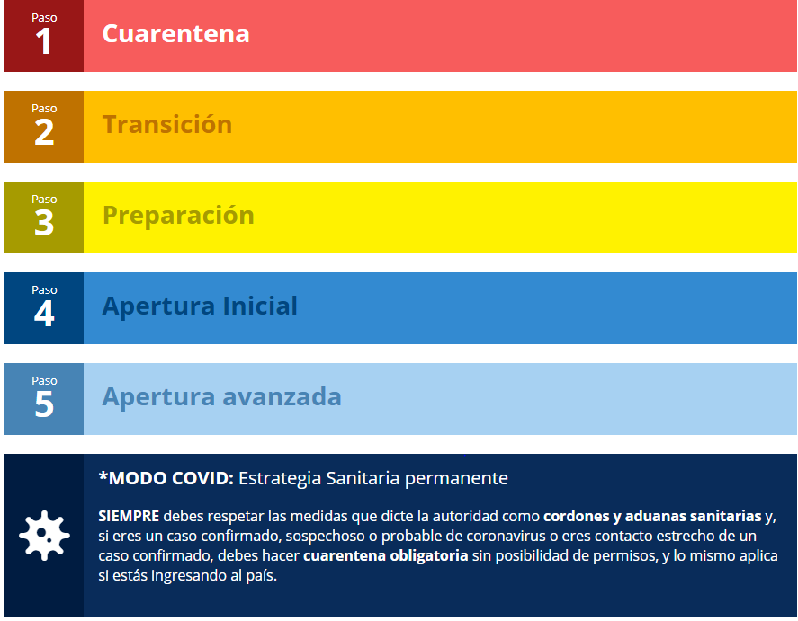
CONSIDERACIONES
¡RECORDAR! Adecuar sus actividades dependiendo de la fase en la cual se encuentre su comuna/región, sin dejar atrás los protocolos de protección.
SUBSECRETARÍA DE EVALUACIÓN SOCIAL | 18

Slide 20
Criterios de
Supervisión
Que las actividades se desarrollen en relación a los objetivos y productos (resultados) del proyecto para su adecuada realización
Que el proyecto genere valor público: redes y cooperación con otras entidades estatales, empresariales o sociales, especialmente en el marco de su territorio, buscando generar mejores resultados en el proyecto
Que las actividades hayan contado con participación o colaboración de la comunidad
Que el modelo de intervención o investigación utilizado funcione correctamente
Registro del proceso de ejecución del proyecto (seguimiento sistematización), así como de los ingresos y gastos de la iniciativa
Realización de evaluación participativa con participantes (beneficiarios/as)
Que la institución demuestre capacidad para ejecutar correctamente el proyecto
20
SUBSECRETARÍA DE EVALUACIÓN SOCIAL |

Slide 21
Tipos de Modificación
Las modificaciones deben ser presentadas por plataforma. Estas también, deben ser validadas por el representante legal.
1) Presupuestaria
Se puede solicitar modificación del destino original de los gastos. Cuando se solicite modificar, crear un nuevo sub ítem o traspasar un monto desde un ítem a otro, se deberá solicitar modificación, previa presentación de antecedentes que lo justifique y que lo demuestre que no se altera de manera sustancial la naturaleza del proyecto. Mientras que para reasignar dentro un mismo ítem solo deberá informar a las contrapartes a través de correo electrónico.
Debe ser aprobado por la contraparte técnica, en forma previa al gasto respectivo.
No se aceptarán solicitudes de redistribución presupuestaria que impliquen financiar con fondos transferidos por el Ministerio aquellos gastos que en la postulación se informó serian cubiertos por aportes propios del ejecutor.
21
SUBSECRETARÍA DE EVALUACIÓN SOCIAL |

Slide 22

Tipos de Modificación
2) Actividades, beneficiarios y/o equipo de trabajo
La modificación no debe alterar los objetivos, cobertura y naturaleza del proyecto. Debe ser autorizada por la contraparte técnica, previa revisión de antecedentes.
No se aceptarán solicitudes que modifiquen más del 60% del equipo informado en la postulación.
¡Ejemplo!:
Si requiere contratar una persona con otra profesión/ocupación que la establecida en el proyecto, debe solicitar modificación. Si cambia la persona contratada, pero quien la reemplaza tiene la misma profesión/ocupación definida en el proyecto, se debe notificar y entregar antecedentes (como carta de renuncia del saliente, y CV del entrante).
22
SUBSECRETARÍA DE EVALUACIÓN SOCIAL |

Slide 23

Tipos de Modificación
3) Plazo de ejecución del proyecto
Se podrá solicitar una sola vez, deber ir acompañada de los respaldos que lo justifiquen.
Esta solicitud debe realizarse mínimo días de corrido antes de que finalice la ejecución del proyecto.
La ejecución del proyecto no puede ser mayor a 12 meses. Los proyectos de 12 meses, no podrán solicitar extensión de plazo.
En el caso de que la prórroga se acepte y según corresponda, el ejecutor deberá mantener vigente la garantía, deberá renovar o endosar según corresponda, en las mismas condiciones que la anterior.
1 0
23
SUBSECRETARÍA DE EVALUACIÓN SOCIAL |

Slide 24
Difusión
Fondo Chile Compromiso de Todos 2020
Difusión del proyecto en radios, por cada transmisión, se hará una mención sobre la fuente de financiamiento que permite ejecutar los proyectos del fondo.
Siempre debe ir el logo del Ministerio y debe ser un 20% menos del ancho del logo de la institución y nunca medir menos de 2cm de alto.
Todo material de difusión debe ser aprobado por plataforma.
El logo deberá estar ubicado en la parte inferior o superior derecha de la pieza gráfica.
“Este proyecto es financiado por el Gobierno de Chile a través del Concurso Chile Compromiso de Todos – COVID19-Segundo Semestre” para el año 2020, Ministerio de Desarrollo Social y Familia”.
24
SUBSECRETARÍA DE EVALUACIÓN SOCIAL |

Slide 25

Cierre del Proyecto
Finalizado el proyecto, la institución debe entregar informes finales Técnico-Financiero, estos deben ser coincidentes con las actividades e inversión realizada.
El Ministerio deberá aprobar el cierre del proyecto, mediante acto administrativo, sobre la base de la revisión y análisis de los informes enviados.
25
SUBSECRETARÍA DE EVALUACIÓN SOCIAL |

Slide 26

Cierre del Proyecto
Para efectuar el cierre de proyecto en aquellos casos existan saldos no ejecutados, no rendidos, gastos observados y/o rechazados, la institución ejecutora deberá devolver los recursos a la cuenta corriente del Ministerio que se indique en su momento.
26
SUBSECRETARÍA DE EVALUACIÓN SOCIAL |

Slide 27
SUBSECRETARÍA DE EVALUACIÓN SOCIAL
Chile Compromiso de Todos 2020
Noviembre 2020

